Slide 1
Решение систем уравнений второй степени.

Slide 2
Пусть каждый день и каждый час
Вам новое добудет.
Пусть добрым будет ум у вас,
А сердце умным будет.
С. Маршак

Slide 3
Системы уравнений и их решение
Решением системы уравнений с двумя переменными называется пара значений переменных, обращающая каждое уравнение системы в верное равенство.
Решить систему уравнений - это значит найти все её решения или установить, что их нет.

Slide 4
Системы уравнений
Графический способ Аналитический способ
Метод сложения
Метод
подстановки
Метод
замены переменной

Slide 5
Алгоритм решения системы уравнения второй степени способом подстановки
Из какого-либо уравнения выразить одну переменную через другую.
Подставить полученное выражение для переменной в другое уравнение и решить его.
Вычислить значение второй переменной.
Записать ответ: (х ; у) .

Slide 6
Методы решения систем уравнений
x²+y²+3xy =-1,
x+2y= 0;
Какой из методов подстановки самый рациональный
a) x²=-y²-3xy-1, б) x²+y²+3xy =-1, в) x²+y²+3xy =-1,
x+2y= 0; 2y=-x; x=-2y.

Slide 7
Алгоритм решения системы уравнения второй степени способом сложения
Умножить почленно уравнения системы, подбирая множители так, чтобы коэффициенты при одной из переменных стали противоположными числами.
Сложить почленно левые и правые части уравнений системы.
Решить получившееся уравнение с одной переменной.
Подставить значение найденной переменной в одно из уравнений системы и найти значение другой переменной.
Записать ответ: (х; у) .

Slide 8
Проверьте верно ли решение и можно ли записать ответ?
x²-2y² =14,
+ x²+2y²= 18;
2x² =32,
x² =16,
x =4;

Slide 9
Алгоритм решения системы уравнения второй степени графическим способом
Выразить у через х в каждом уравнении.
Построить в одной системе координат график каждого уравнения.
Определить координаты точек пересечения.
Записать ответ.

Slide 10
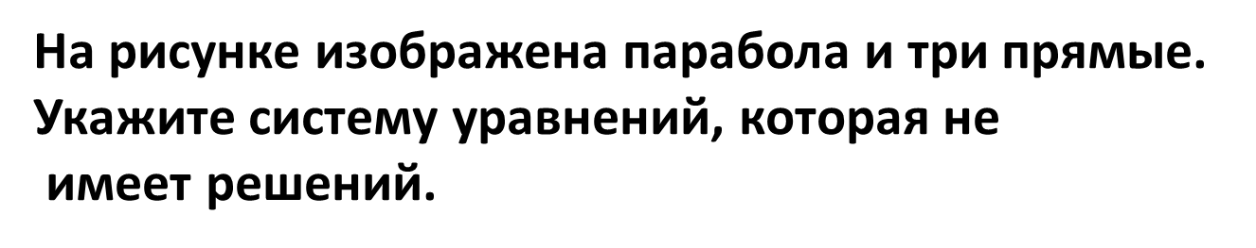

Slide 11

Найди ошибку!!!
Используя графики
функций
и ,
решите уравнение
Ответ: (1;11)

Slide 12
Решите красиво систему уравнений:
2х-у=2,
2x² –ху=6.
Решение.
2х-у=2,
х(2х-у)=6;
2х-у=2,
2х=6
х=3,
у=4

Slide 13
Решить систему уравнения ОГЭ Часть II
х²=4у+1
х²+3=4у +у²
Решение
4у+1+3= 4у+у² х²=4*2+1 х²=4*(-2)+1
4у+4-4у-у²=0 х²=9 х²=-7
4-у²=0 х=3 х=-3 нет решения
у²=4
У=2
У=-2 Ответ: (3;2); (-3;2)

Slide 14
Самостоятельная работа
1вариант 2 вариант
x²-2y² =14,
x²+2y²= 18
у – x² =0,
у- 2x – 3=0;

Slide 15
Проверка самостоятельной работы
1 вариант 2вариант
x²-2y² =14, у – x² =0
x²+2y²= 18 у- 2x – 3=0
2x²=32 у= x²
x² =16 x²-2х-3=0
х=4 х=-1 у=1
х=-4 х =3 у=9

Slide 16
Домашнее задание
№ 443 (б, г), № 446, № 447 (б).
Д о п о л н и т е л ь н о: № 438.

Slide 17
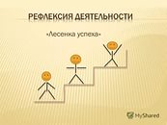

Slide 18
Спасибо!
Благодарю всех за проделанную работу
Порой задача не решается,
Но это, в общем, не беда.
Ведь солнце все же улыбается,
Не унывай никогда.
Друзья тебе всегда помогут
Они с тобой, ты не один.
Поверь в себя – и ты все сможешь,
Иди вперед и победишь.

